Slide 1
ỦY BAN NHÂN DÂN HUYỆN GIA LÂM
TRƯỜNG MẦM NON HOA SỮA
PHÁT TRIỂN NHẬN THỨC
Đề tài: Một số loại quả xung quanh bé
Lứa tuổi: mẫu giáo bé

Slide 2
Cô và trẻ hát: Qủa

Slide 3
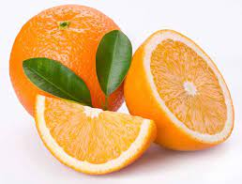

Slide 4
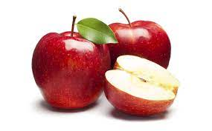

Slide 5
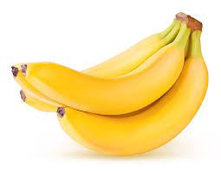

Slide 6
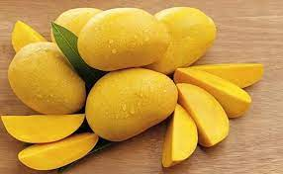

Slide 7
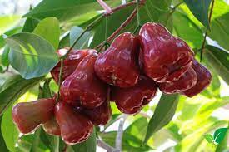

Slide 8
Trò chơi: Đoán nhanh

Slide 9
Xin chào và hẹn gặp lại các con

